Slide 1
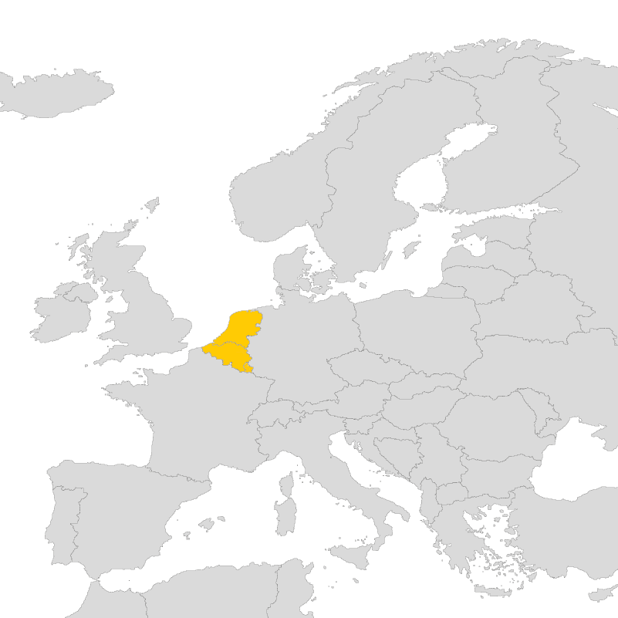
Земље Бенелукса
Ирска
Велика Британија
Француска

Slide 2
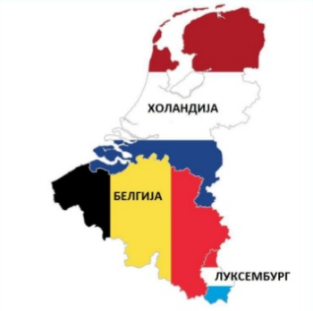
Земље Бенелукса
Бенелукс – царински савез Белгије, Холандије (Недерланд) и Луксембурга (1948.)
Претеча ЕУ
Одлике:
Повољан географски положај,
Сличне природно-географска обиљежја,
Велика густина насељености,
Висок степен урбанизације,
Високо развијена привреда,
Све три државе су монархије.

Slide 3
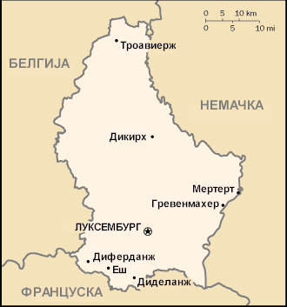
Велико Војводство Луксембург
Површина: 2 586 км²
Број становника: 500 000
Главни град: Луксембург

Slide 4
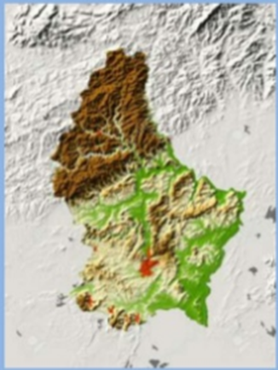
ПОЛОЖАЈ:
Континентална земља
Повезана са Сјеверним морем (МОЗЕЛ – ријека Рајна)
РЕЉЕФ
Сјеверни дио - АРДЕНИ – ниске планине (шуме и руде)
Јужни дио – низијски и брежуљкасти (поврће, винова лоза)
КЛИМА – умјерено континентална
РИЈЕКЕ – Мозел и Сауер

Slide 5
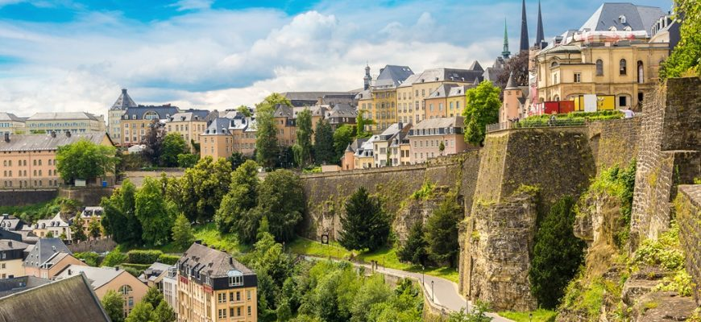
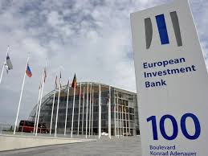
СТАНОВНИШТВО – Луксембуржани (Германи)
- Велики број страних радника.
ПРИВРЕДА – црна металургија (челик) и банкарство
Луксембург – сједиште Европског суда
Европска инвестициона банка

Slide 6
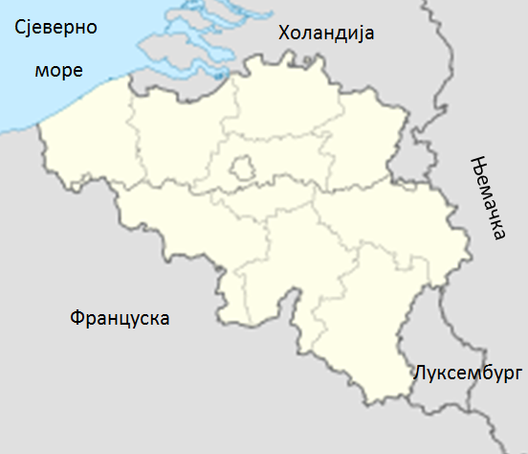
Краљевина Белгија
Површина: 30 528 км²
Број становника: 11 000 000
Главни град: Брисел

Slide 7
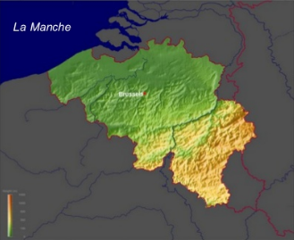
ПОЛОЖАЈ:
Атлантска земља
Колонијална освајања (ДР Конго)
РЕЉЕФ
Западноевропска низија (Фландрија)
Ардени – громадне планине - југоисток
КЛИМА – атлантска (благе, магловите и кишовите зиме и свјежа љета)
РИЈЕКЕ – Шелда и Мас (Меза) – повезане каналима

Slide 8
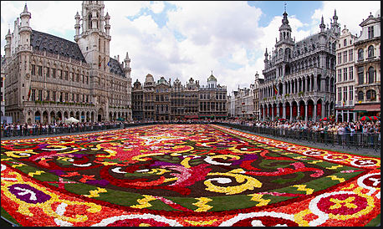
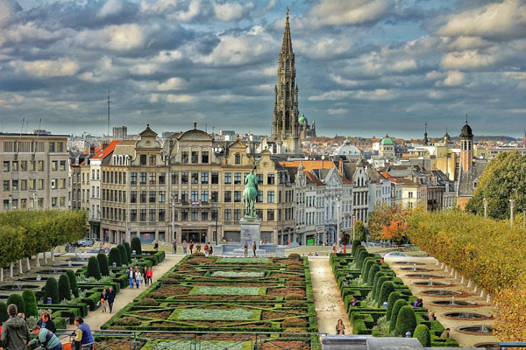
СТАНОВНИШТВО
– Фламанци (сјевер) – Германи
– Валонци (југ) – Романи
- Урбанизација 98%
Брисел – главни град

Slide 9
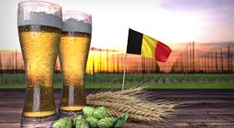
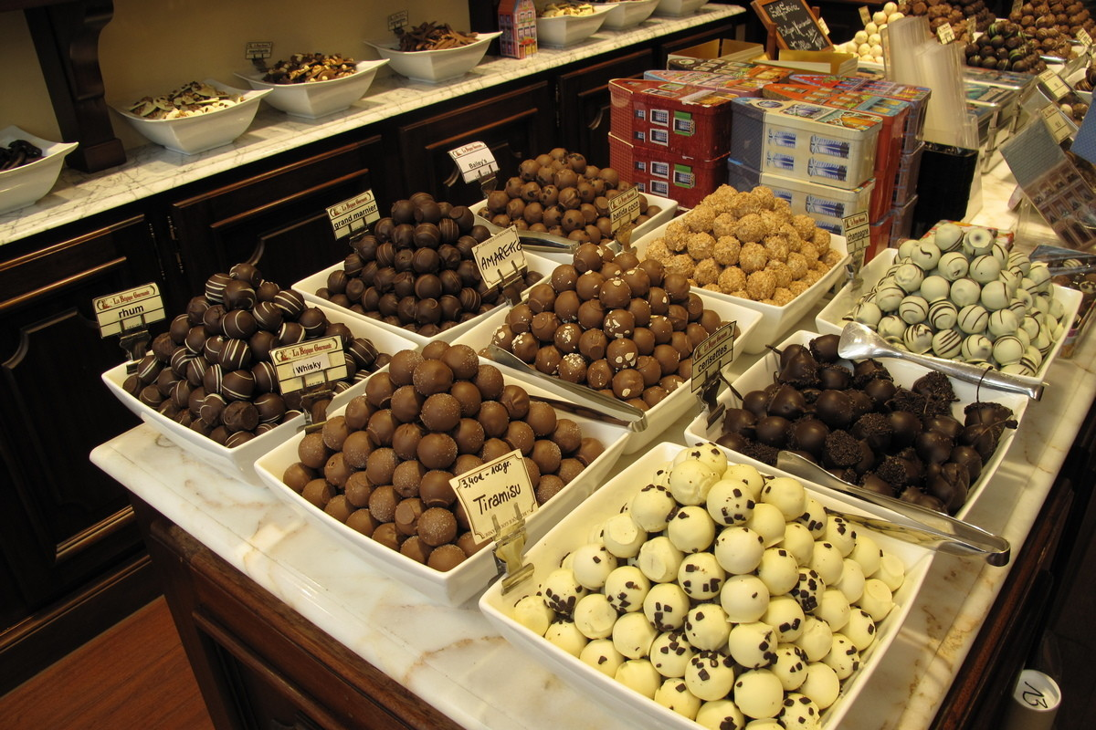
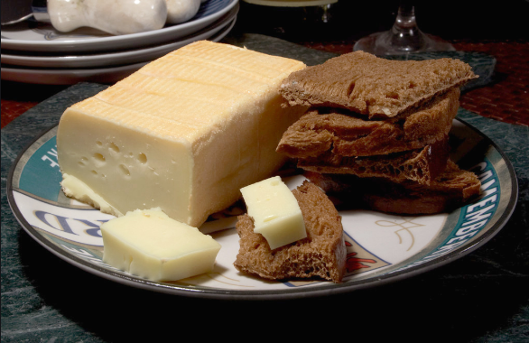
ПРИВРЕДА
Белгија је развијена земља са модерном привредом.
Развијене су металургија, хемијска и прехрамбена индустрија.
Гаје се житарице, индустријске биљке, поврће и винова лоза
Развијен саобраћај, трговина и туризам
Белгија је земља чоколаде, сира и пива.

Slide 10
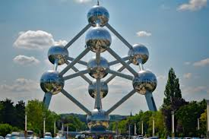
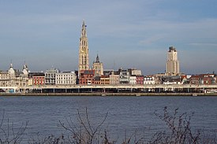
Главни град – Брисел - сједиште ЕУ.
Значајни градови: Антверпен, Лијеж, Гент и Бриж.
Брисел - Атомијум
Антверпен – лука

Slide 11
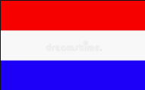
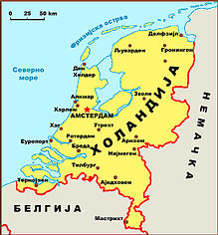
Краљевина Холандија
Површина: 41 526 км²
Број становника: 16 700 000
Главни град: Амстердам
Nederland – „НИСКА ЗЕМЉА“

Slide 12
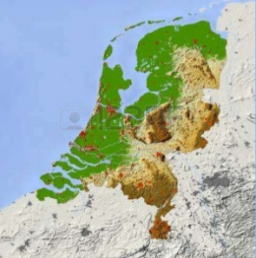
1
ПОЛОЖАЈ:
- Атлантска земља
Сјеверно море
Обале разуђене:
Западнофризијска острава (сјевер)
Зојдерски залив (централни дио)
Делта ријека Рајне, Маса и Шелде (југ)
2
3
РЕЉЕФ - низијски
Западноевропска низија (сјеверни дио)
ПОЛДЕРИ - депресије – простори нижи од нивоа мора (исушивање мора)
КЛИМА – океанска
РИЈЕКЕ – Рајна и Мас (Меза)

Slide 13
СТАНОВНИШТВО
- Холанђани – Германи
- Најгушће насељена земља Европе (402 ст./км2)
ПРИВРЕДА
- Највећа природна богатства су: плодно земљиште, камена со, нафта и земни гас.
- Развијена енергетика, електроиндустрија („Филипс“) и петрохемијска индустрија.
- Прехрамбена индустрија (5. у свијету) – маслац, сир (гауда), сухомеснати производи и пиво.

Slide 14
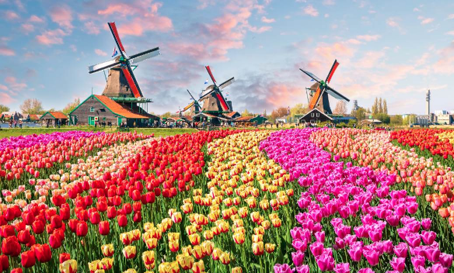
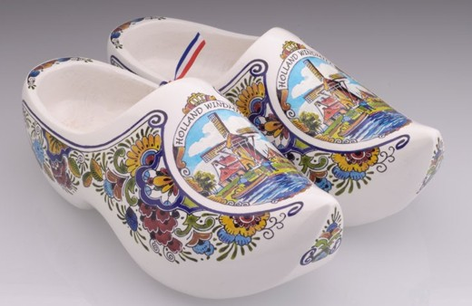
- Холандија је највећи произвођач и извозник цвијећа у свијету (лале).

Slide 15
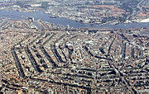
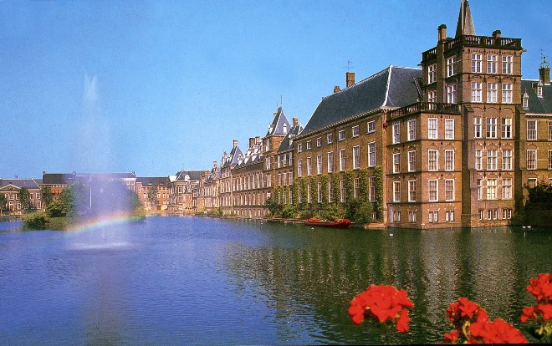
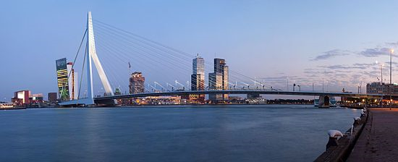
ГЛАВНИ ЦЕНТРИ
Амстердам – главни град
- „Венеција запада“
- финансијски центар
Хаг – сједиште владе и краљевске породице
Ротердам- највећа лука

Slide 16
Задатак за самосталан рад:
На интернет страници Републичког педагошког завода, у секцији настава на даљину (Е – Настава) пронађите квиз знања за понављање наставне теме Западна Европа, који је именован као:
Geografija_7_razred_15_04_2020_kviz_Zapadna_Evropa

